Slide 1
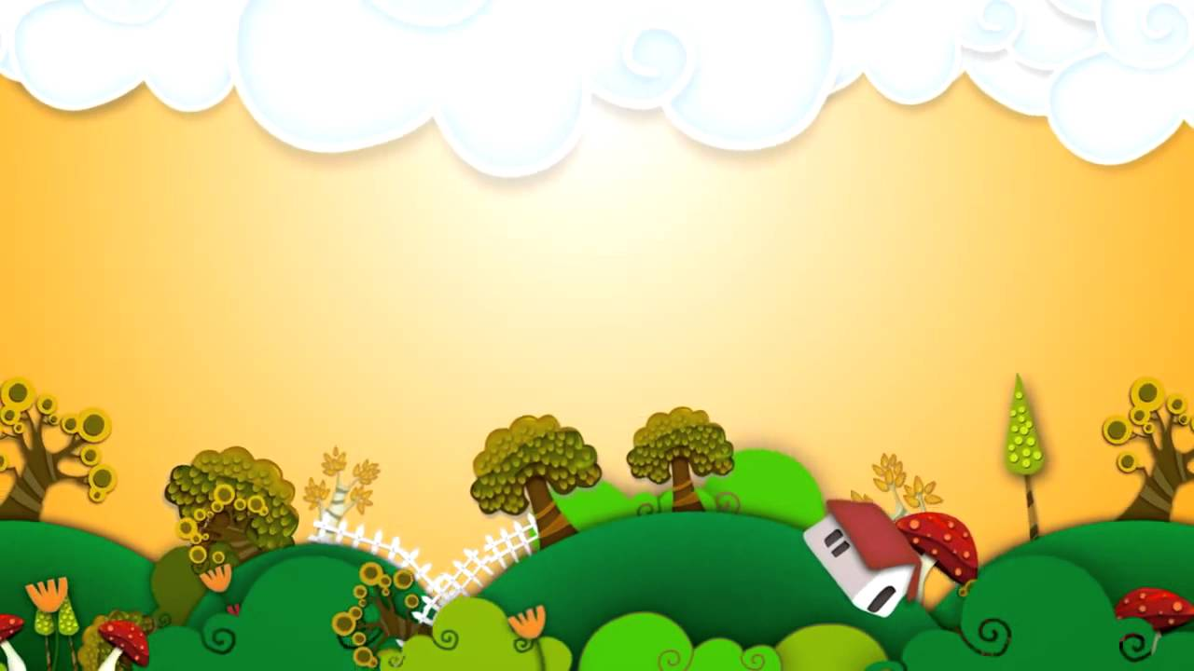
Муниципальное автономное дошкольное образовательное учреждение № 51 детский сад «Ёлочка» г.Мытищи, Московская область
Речевые игры с элементами Су-джок терапии для детей группы раннего возраста
Подготовила: Соболева Марина Николаевна, воспитатель МАДОУ № 51 «Ёлочка»

Slide 2
5 чувств познания
Речевые игры для детей раннего и младшего возраста с су-джок массажёрами построены на пяти чувствах познания
Вместе с сенсорным развитием у ребёнка развивается мелкая моторика пальцев рук, все компоненты речи: словарь, грамматический строй, связная речь, фонематический слух, правильное речевое дыхание

Slide 3
Система речевых игр и упражнений разделена на комплексы, основана на 5 чувствах познания: слух, зрение, осязание, обоняние, вкус
Слух: «Ушки на макушке» (развитие фонематического слуха)
Зрение: «Глазки-разноцветные краски» (различение цвета)
Осязание: «Мои послушные пальчики»(развитие мелкой моторики)
Запах: «Носиком вдыхаем – через ротик выдыхаем» (развитие правильного дыхания)
Вкус: «На зубок проверяй и вкус называй» (развитие вкусовых ощущений)

Slide 4
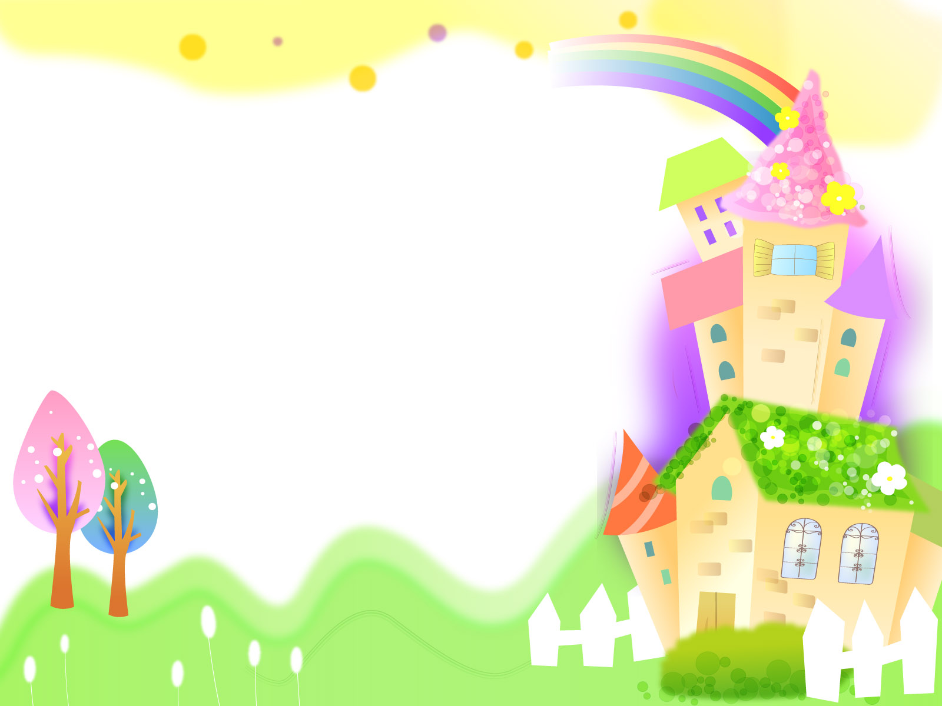
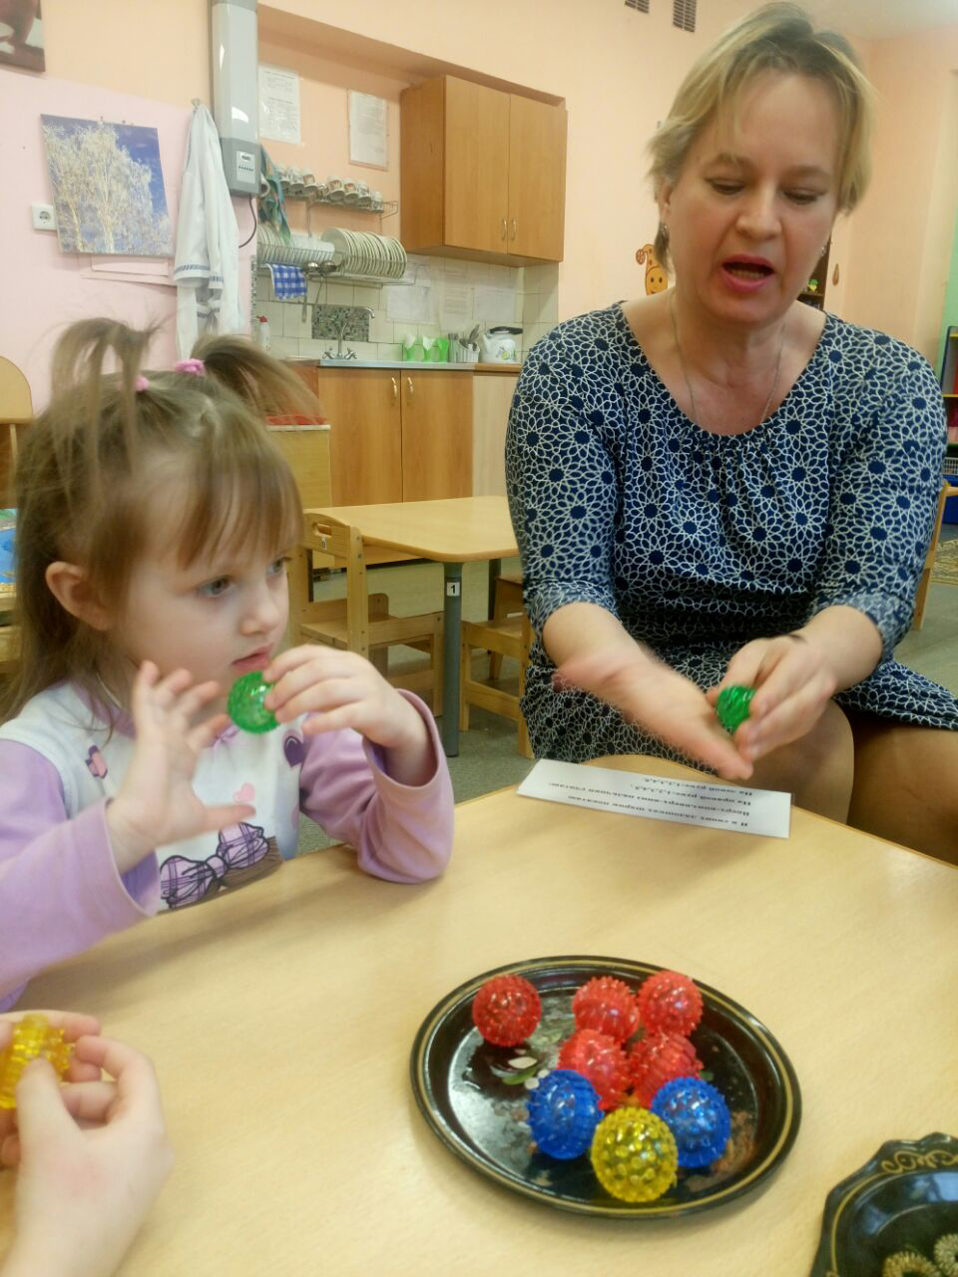
Первый комплекс упражнений «Ушки на макушке» (игры и упражнения на развитие фонематического слуха)

Slide 5
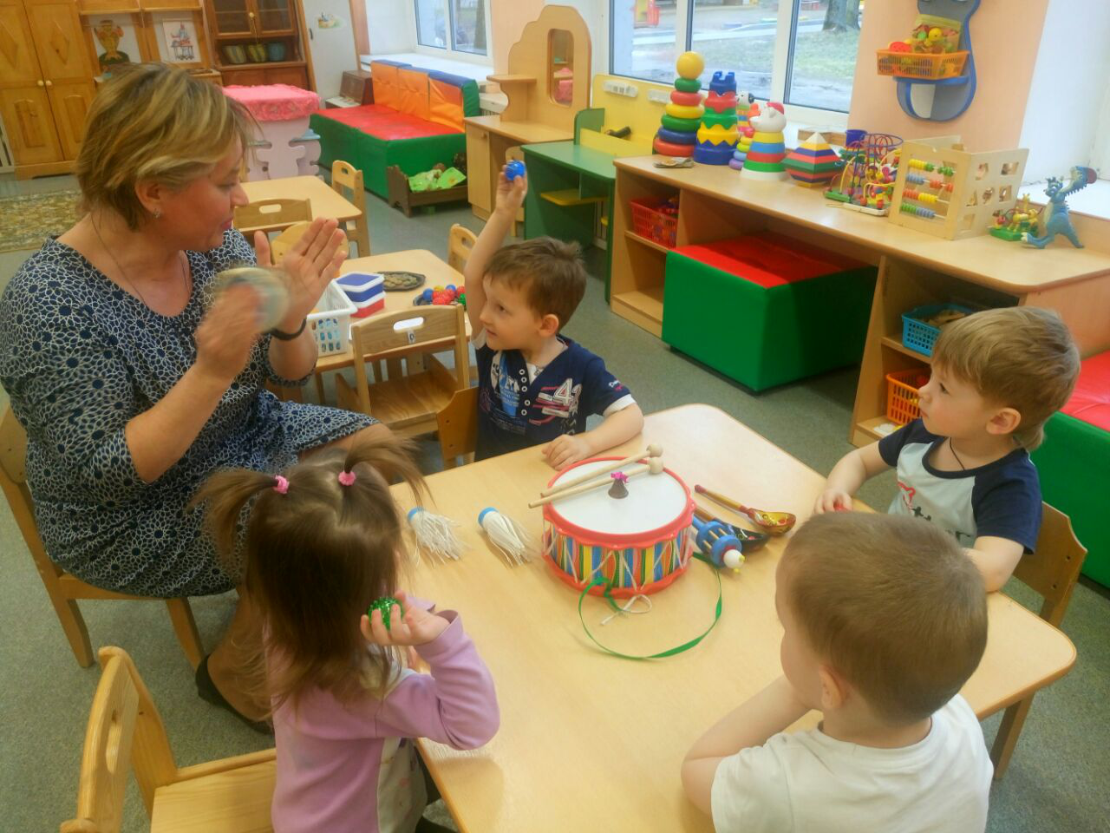
Игра «Громкий звук услышат ушки – подними шар над макушкой»
Цель: дифференцировать на слух громкие и тихие звуки
Музыкальные инструменты: колокольчик, погремушка, бубен, барабан, дудочка
Описание: воспитатель предлагает поиграть с колючим мячиком. Обращает внимание на множество музыкальных инструментов, которые расположены на столе. Задача детей: если услышат громкие звуки – поднять шарик вверх над головой, если тихие – спрятать в ладошках.

Slide 6
Игра «Чудесный мешочек»
Цель: дифференцировать на слух громкие и тихие звуки.
Наглядный материал: шарики-массажёры, наполненные крупой, мелкими конфетами. При их движении , в зависимости от наполнителя, слышны громкие или тихие звуки.
Описание: ребёнок достаёт из мешочка шарик-массажёр, звенит им и называет звук, который слышит

Slide 7
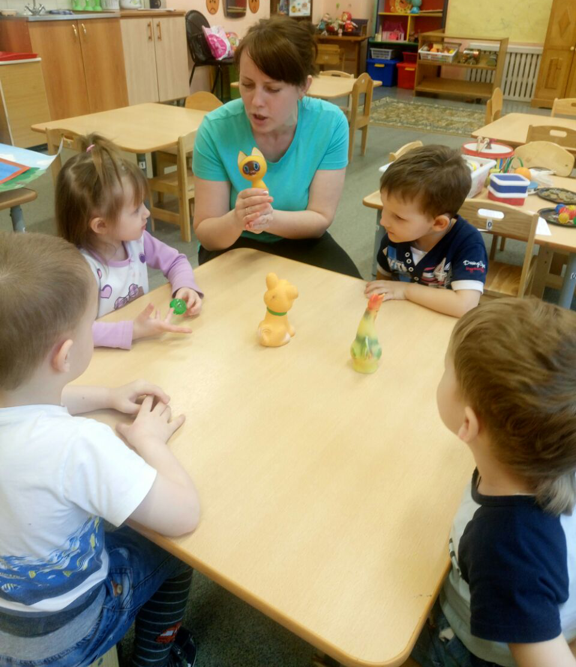
Игра «Спрячь шарик в ладошке, если замяукает кошка» (зарычит собака, замычит корова, закукарекает петушок)
Цель: развивать слуховое внимание
Описание: педагог предлагает поиграть с колючим шариком. В гости пришли домашние животные и птицы. Они будут разговаривать на своём языке. Когда замяукает кошка, спрячьте шарик в ладошке.

Slide 8
Второй комплекс речевых игр «Глазки – разноцветные краски» (игры и упражнения на закрепление величины, формы, поверхности предмета)
Игра «Найди свой домик»
Цель: Соотносить цвет шарика-массажёра с цветом коробки-домика. Закреплять в речи основные цвета: красный, жёлтый, синий, зелёный
Описание : разноцветные колючие шарики (ёжики) лежат в своих домиках (коробочках) по цвету. Детям предлагается поиграть с ёжиками , достать их из коробки и покатать по столу. На слова «начинается дождик!» дети помогают ежатам найти свой домик по цвету и спрятаться в нём

Slide 9
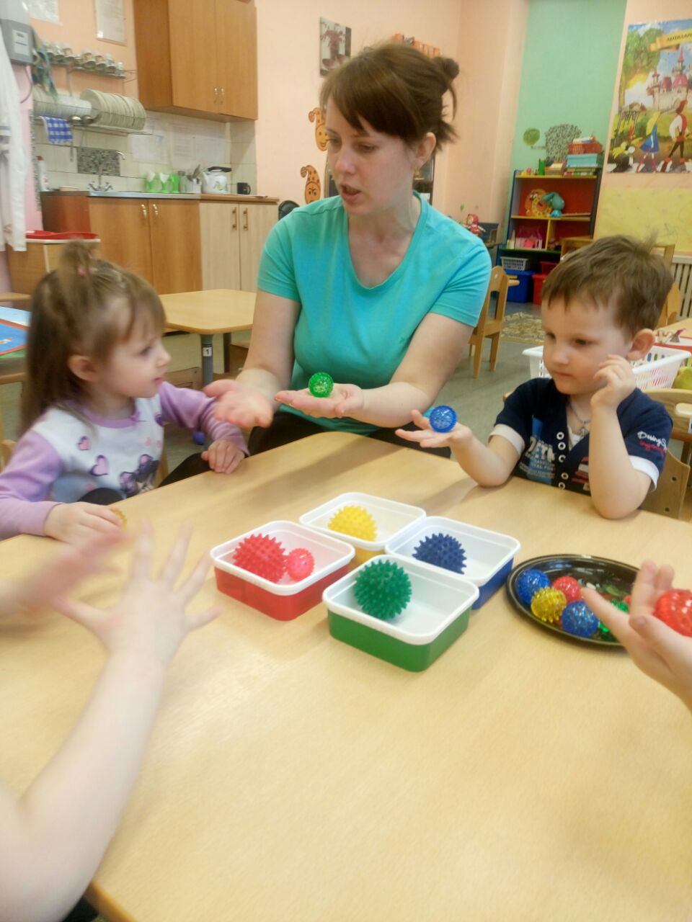
Игра «Непослушные ежата»
Цель: Соотносить цвет шарика-массажёра с цветом коробки-домика . Закреплять в речи основные цвета: красный, жёлтый, синий, зелёный
Описание: Разноцветные колючие шарики (ёжики)лежат в коробочкахи(в своих домиках) по цвету. Мама ежиха выводит своих ежат на прогулку (дети достают шарики из коробок и катают по столу). Наступает вечер, пора домой. Мама ежиха зовёт своих ежат, но они убегают не в свои домики(педагог раскладывает шарики в разные цветные коробки). Детям предлагается помочь ежихе пересадить ежат в свои домики по цвету.

Slide 10
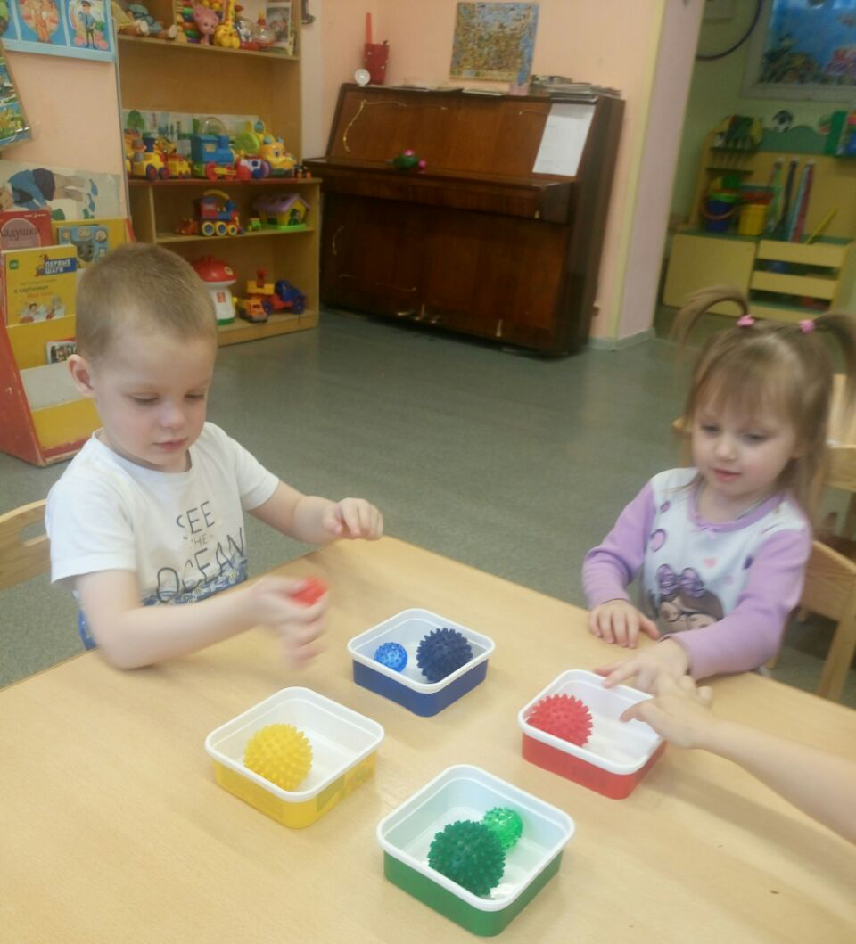
Третий комплекс речевых игр «Послушные пальчики»
(игры и упражнения на закрепление приёмов работы
с Су-джок массажёрами и на развитие мелкой моторики)

Slide 11
Упражнение «С шариком играем, команды выполняем»
Цель: Учить выполнять словесную инструкцию педагога – соотносить слово с действием. Развивать слуховое внимание, память, мелкую моторику
Описание: педагог предлагает поиграть с колючим шариком: «Сегодня вы будете солдатами, которые выполняют команды командира». Проговариваются движения с шариками и выполняются вместе с детьми:
Покатайте шарик в ладошках, как я
Прокатите шарик вдоль ладошек, вверх-вниз, вверх-вниз
Спрячьте шарик в ладошке, сожмите его крепко
Переложите шарик в другую ладошку, спрячьте его, сожмите крепко
Положите шарики в коробку, погладьте ручки, пальчики

Slide 12
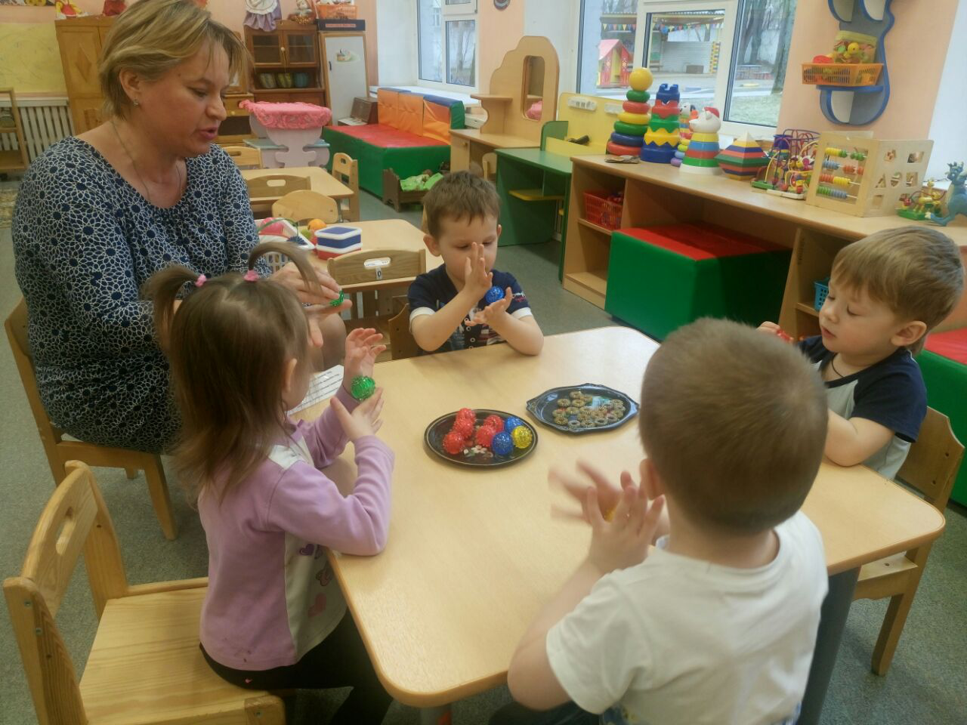
Упражнение «Делай, как я»
Цель: Развивать произвольное внимание, мелкую моторику
Описание: Педагог предлагает поиграть с колючим шариком. Показывает знакомые движения с ним без голосового сопровождения, приговаривая «Делай, как я»

Slide 13
Упражнение «Волшебное колечко»
Цель: закреплять названия пальцев рук. Развивать память, внимание, мелкую моторику
Описание: педагог надевает поочерёдно колечко на пальцы правой руки ребёнка, начиная с большого пальца, приговаривая «Колечко, колечко, на большом пальчике твоё местечко (на указательном, на среднем, безымянном, мизинчике твоё местечко). На другой руке ребёнок самостоятельно старается повторить движения с колечком, называя пальца рук.

Slide 14
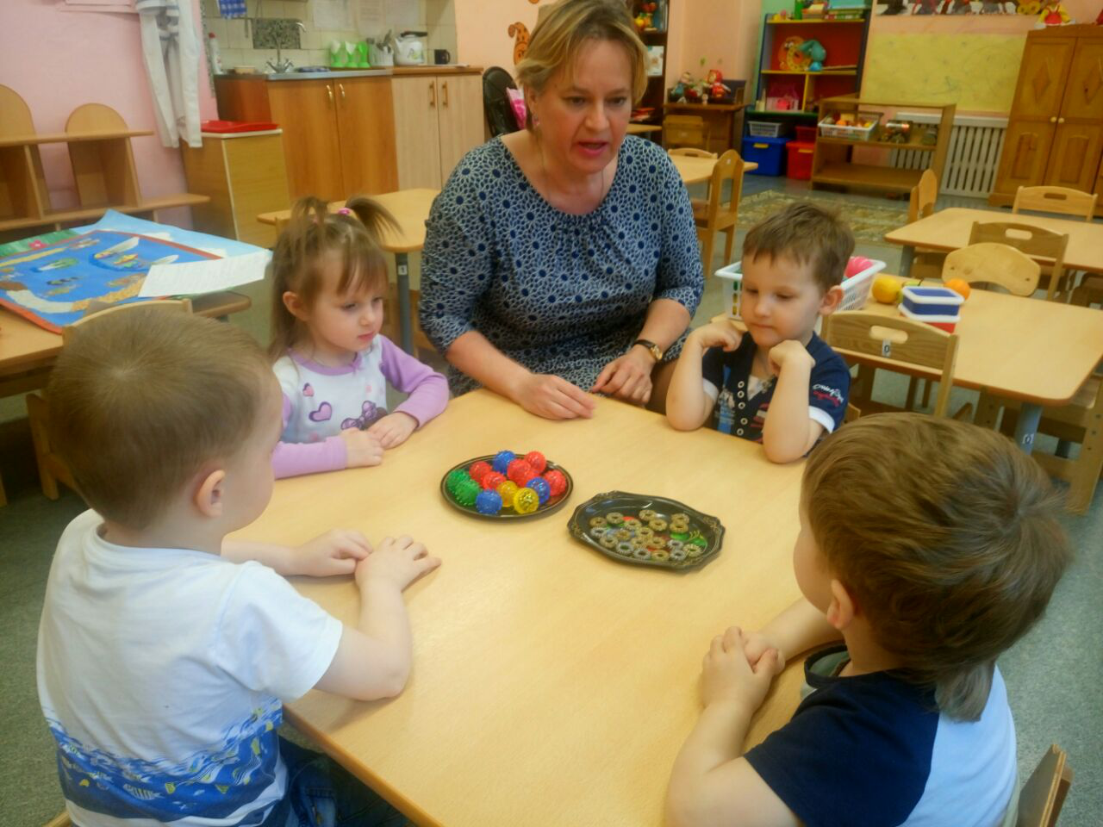
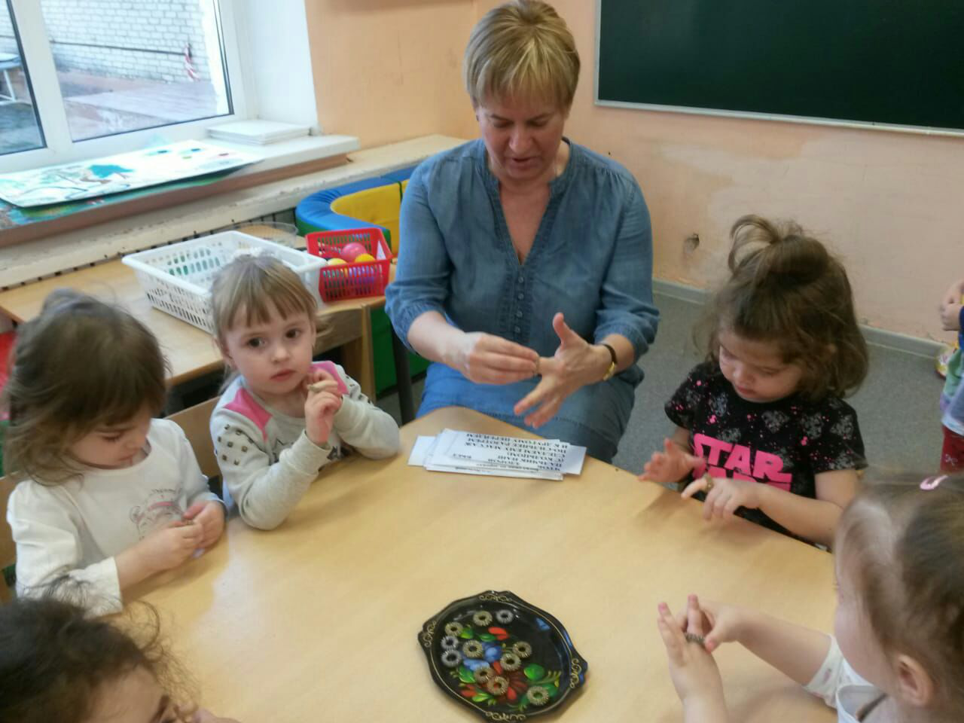
Упражнение «На каком пальчике колечко»
Цель: Закреплять названия пальцев рук. Развивать память, внимание, мелкую моторику
Описание: педагог надевает ребёнку колечко на палец и спрашивает: «На каком пальце колечко?»

Slide 15
Четвёртый комплекс речевых игр «Носиком вдыхаю, через ротик выдыхаю» (игры и упражнения на развитие правильного речевого дыхания)

Slide 16
Игра «Под каким деревом сидел ёжик»
Цель: Развивать речь по теме «Фрукты». Продолжать работать над правильным дыханием
Наглядный материал: массажные шарики, фрукты (яблоко, груша, апельсин, лимон), вырезанные из картона фруктовые деревья с плодами
Описание: На столе лежат вырезанные из картона фруктовые деревья с плодами, перед ребёнком фрукты, которые принесли ёжики из фруктового сада. Ребёнок называет фрукты, выбирает любой из них, держит его в руках. «Какие ароматные фрукты, как вкусно они пахнут. Вдохни носиком запах своего фрукта. С какого дерева упал твой фрукт? Прокати шарик к этому дереву».

Slide 17
Игра «Помоги ежатам собрать урожай фруктов»
Цель: Развивать речь по теме «Фрукты». Продолжать работать над правильным дыханием
Наглядный материал: разноцветные массажные шарики, вырезанные из картона фруктовые деревья с плодами
Описание: На столе лежат вырезанные из картона фруктовые деревья с плодами, колючие шарики. Педагог просит помочь ежатам собрать в саду урожай фруктов: яблоки, апельсины, груши, лимоны. Но ежата не могут договориться между собой кто какие фрукты будет собирать. Мы поможем! А помогут нам выбрать фрукт для каждого ёжика наши носики. Педагог поочерёдно подносит к носу детей разные мешочки с фруктами и просит по запаху их узнать. Каждый ребёнок вдыхает носиком запах , выдыхает через рот, называет фрукт, прокатывает шарик к соответствующему дереву. Помогает ёжику перенести все фрукты, которые висят на дереве.

Slide 18
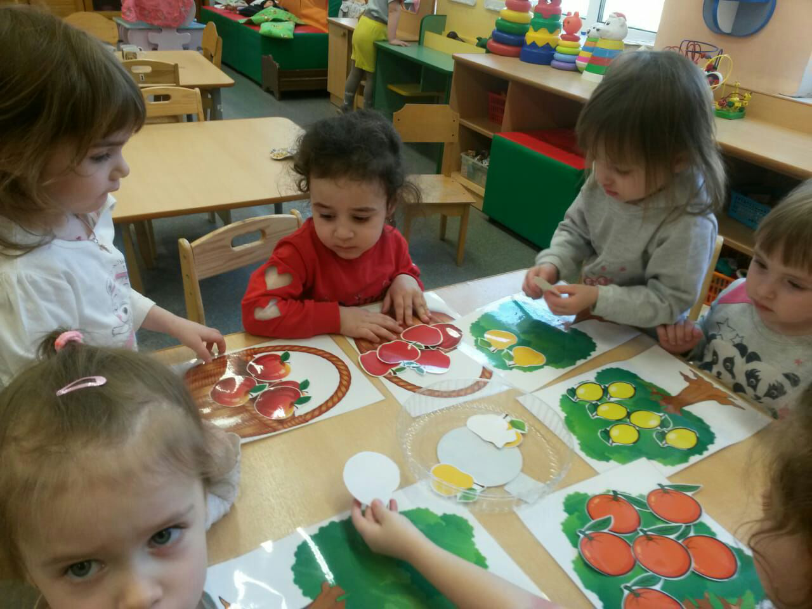
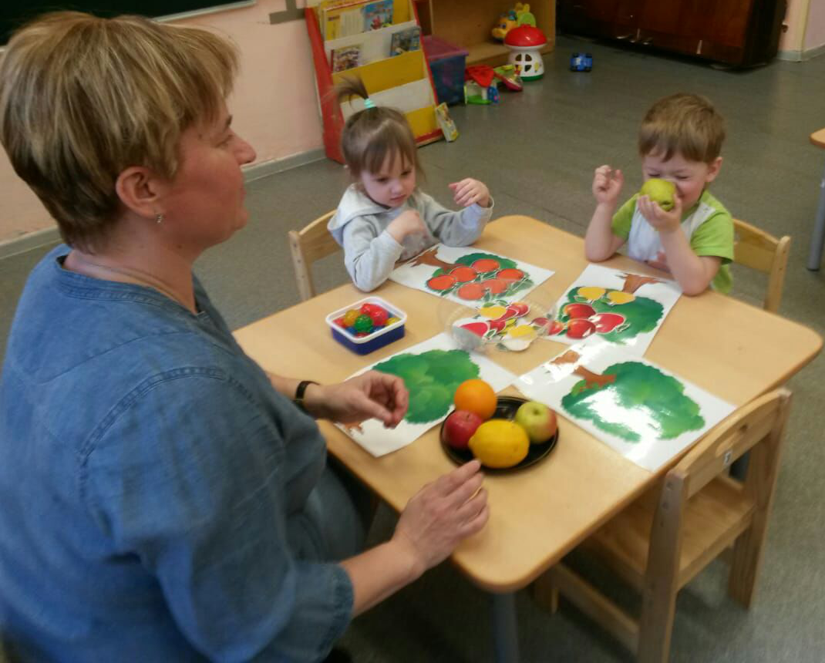
Игра «Помоги ежатам собрать урожай фруктов»

Slide 19
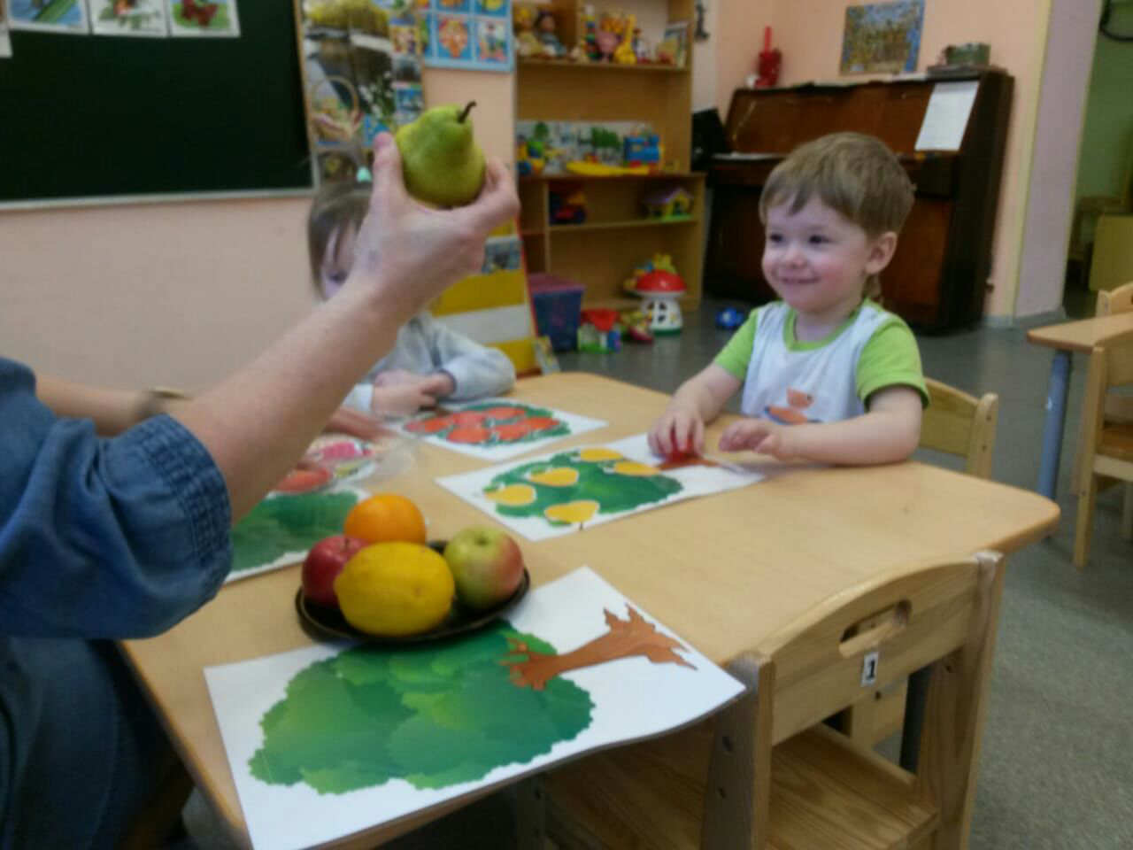
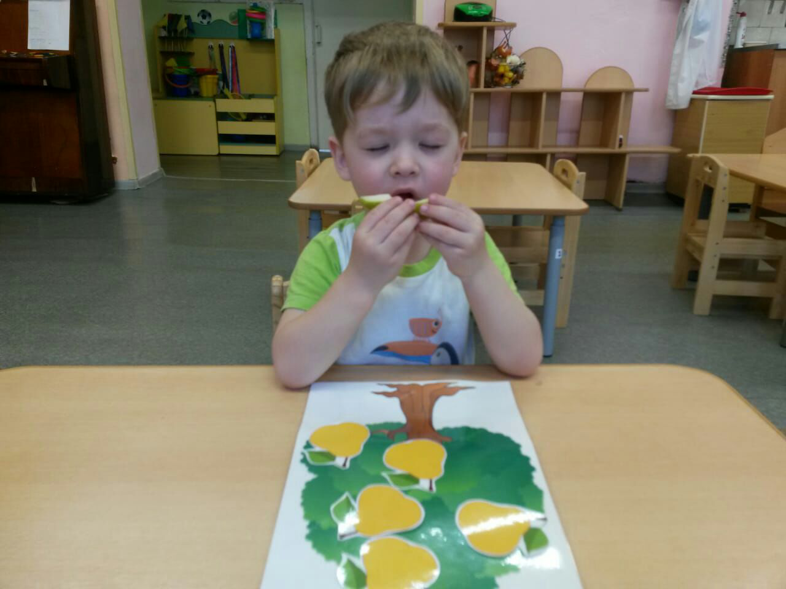
Пятый комплекс речевых игр «На зубок проверяю и вкус называю» (игры и упражнения на развитие вкусовых ощущений)

Slide 20
Игра «Витамины для ежат»
Цель: Определять по вкусу кислые и сладкие фрукты. Развивать речь по теме «Фрукты», обогащать словарь прилагательными
Наглядный материал: фрукты: яблоко, груша, апельсин, лимон
Описание: на столе в тарелке лежат нарезанные кусочками фрукты. В руках у детей массажные шарики. Мама ежиха приносит своим ежатам из сада разные на вкус фрукты – кислые и сладкие. Это витамины для ежат и для ребят. Детям предлагается закрыть глаза и определить вкус и название фрукта.

Slide 21
Игра «Заготовки на зиму»
Цель: Определить по памяти вкус фруктов. Активизация словаря по теме
Описание: Мама ежиха решила сварить из фруктов компот и варенье. Зовёт помощников ежат (дети прокатывают шарики к середине стола- к ежихе). Чтобы компот и варенье были сладкими, нужно принести из сада сладкие фрукты (дети прокатывают колючие шарики к фруктовым деревьям, срывают сладкий фрукт и возвращаются к ежихе)
Чтобы компот и варенье были кисленькими, нужно принести из сада кислые фрукты (дети прокатывают колючие шарики к фруктовым деревьям, срывают кислый фрукт и возвращаются к ежихе). Педагог поощряет детей.

Slide 22
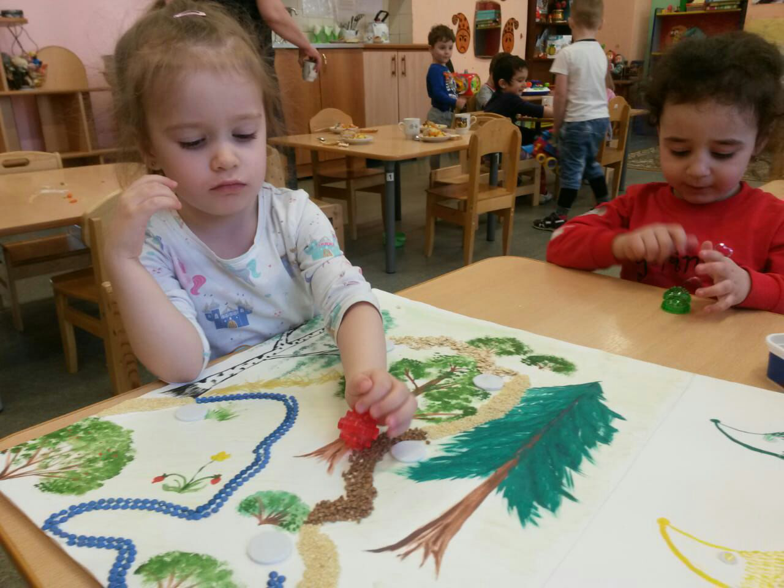
Дидактическое пособие «Разноцветные ёжики»

Slide 23
Дидактическое пособие «Разноцветные ёжики» (возраст детей 2-4 года)
Задачи:
Способствовать закреплению знаний основных цветов (красный, жёлтый, синий, зелёный), знаний о величине (большой-маленький), форме предмета (круглый),поверхности предмета (колючий)
Использовать чувства познания при закреплении в игре основных приёмов работы с колючим шариком-массажёром
Вращение шарика между ладонями
Прокатывание шарика в ладонях
Сжимание шарика в кулачок и разжимание
3. Развивать мелкую моторику и координацию движений обеих рук
4. Развивать психические процессы (ощущение, воображение, память, мышление)

Slide 24
Дидактическое пособие «Разноцветные ёжики» (возраст детей 2-4 года)
Оборудование: разноцветные шарики су-джок массажёры (четыре основных цвета), аппликатор Ляпко, мнемотаблица по сказке «Разноцветные ёжики»

Slide 25
Дидактическое пособие «Разноцветные ёжики» (возраст детей 2-4 года)
Описание дидактического пособия:
Дидактическое пособие выполнено для закрепления сенсомоторных навыков у детей раннего и младшего возраста. Благодаря таким чувствам, как слух, зрение, осязание, ребенок закрепляет понятия цвет, форма, величина, поверхность предмета в работе с колючим шариком су-джок-массажёром

Slide 26
Предварительная работа
Знакомятся дети с колючим шариком при рассказывании сказки по мнемотаблице, в которой говорится о том, как ребята раскрасили себя красками и стали разноцветными ёжиками.
Дети держат их в руках, рассматривают, проговаривают форму, цвет, величину. Закрепляют основные движения:
Вращение шарика между ладонями
Прокатывание шарика в ладонях
Сжимание шарика в кулачок и разжимание
Детям предлагается прогуляться по лесу по дорожкам. Пальчиками шагают по дорожкам в разном направлении, проговаривают, что видят и ощущают

Slide 27
Игра:
Кто же в лесу прячется – играет с нами в прятки? (ёжики) Идёт активизация речи детей – ёжика какого цвета увидели.
Проверим, кто спрятался в лесу, скажем «Выходи!» (педагог достаёт лист, на котором нарисованы мама ежиха со своими ежатами). Дети берут шарики-массажёры, катают их в ладонях – играют с ёжиками. Проговариваются слова (круглый, колючий, маленький).
У кого красный ёжик? (синий, жёлтый, зелёный) – поднимают над головой
Затем прячут шарики в кулачке, разжимают – играют в прятки
Заканчивается игра, когда мама ежиха зовёт ежат домой.

Slide 28
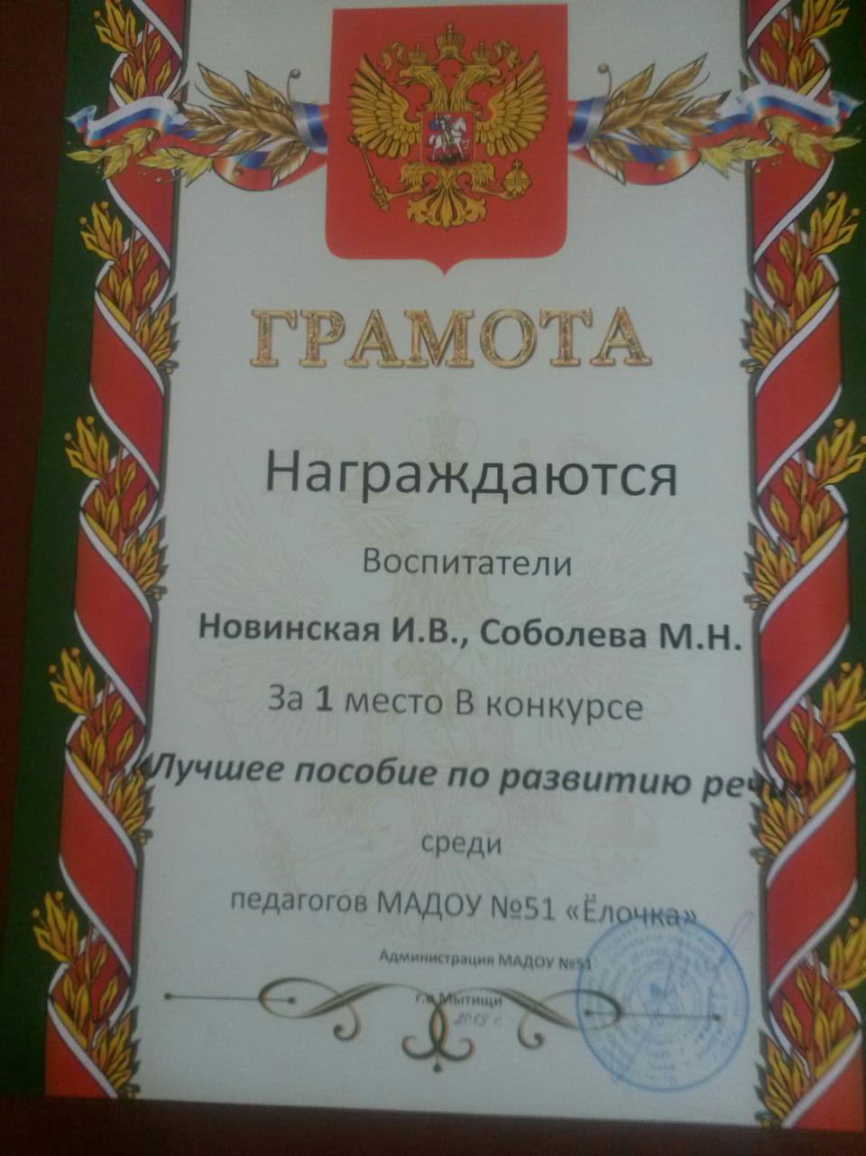
Победители конкурса «Лучшее пособие по развитию речи»

